Slide 1
LA PROBABILITÀ CONDIZIONATA

Slide 2
Probabilità e Statistica – 15 febbraio 2022
Analizzando una lunga sequenza di osservazioni si è determinato che i treni partono in orario con una probabilità del 90% e arrivano in orario con una probabilità del 85%; inoltre l’80% parte e arriva in orario.
Determinare la probabilità che:
un treno arrivi in orario, dato che è partito in orario;
un treno arrivi in ritardo, dato che è partito in ritardo.
 | Partenza |  | Totale
Arrivo | Orario | Non orario
Orario | 80 | 5 | 85
Non orario | 10 | 5 | 15
Totale | 90 | 10 | 100

Slide 3
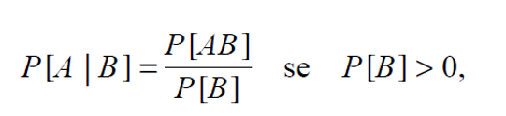
Definizione. Dati due eventi A e B (con B tale che P(B)>0),
si definisce probabilità condizionata di A dato B
non è definita se P(B)=0
Pagina 40

Slide 4
Determinare la probabilità che:
un treno arrivi in orario, dato che è partito in orario;
un treno arrivi in ritardo, dato che è partito in ritardo.
 | Partenza |  | Totale
Arrivo | Orario | Non orario
Orario | 80 | 5 | 85
Non orario | 10 | 5 | 15
Totale | 90 | 10 | 100

Slide 5
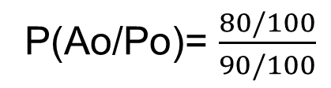
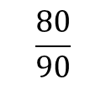
Determinare la probabilità che:
un treno arrivi in orario, dato che è partito in orario;
un treno arrivi in ritardo, dato che è partito in ritardo.
 | Partenza |  | Totale
Arrivo | Orario | Non orario
Orario | 80 | 5 | 85
Non orario | 10 | 5 | 15
Totale | 90 | 10 | 100
P(Ao/Po)= $\frac{80/100}{90/100}$
$$\frac{80}{90}$$
=

Slide 6
Determinare la probabilità che:
un treno arrivi in orario, dato che è partito in orario;
un treno arrivi in ritardo, dato che è partito in ritardo.
 | Partenza |  | Totale
Arrivo | Orario | Non orario
Orario | 80 | 5 | 85
Non orario | 10 | 5 | 15
Totale | 90 | 10 | 100
P(Ao/Po)= $\frac{80/100}{90/100}$
$$\frac{80}{90}$$
=

Slide 7
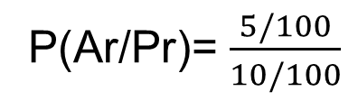
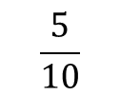
Determinare la probabilità che:
un treno arrivi in orario, dato che è partito in orario;
un treno arrivi in ritardo, dato che è partito in ritardo.
 | Partenza |  | Totale
Arrivo | Orario | Non orario
Orario | 80 | 5 | 85
Non orario | 10 | 5 | 15
Totale | 90 | 10 | 100
P(Ar/Pr)= $\frac{5/100}{10/100}$
$$\frac{5}{10}$$
=

Slide 8
LA PROBABILITÀ CONDIZIONATA
Supponiamo di sapere che un evento B ha avuto luogo.
In generale, questo altera le probabilità di altri eventi.
Se A è un secondo evento, allora A si verifica
se e solo se
A e B possono verificarsi assieme.
In altre parole, lo spazio campione si è ridotto a B

Slide 16
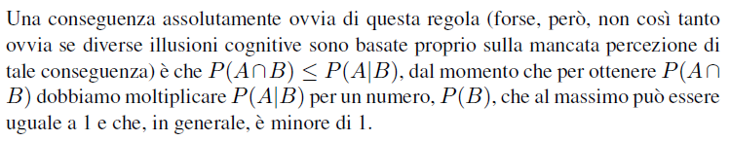
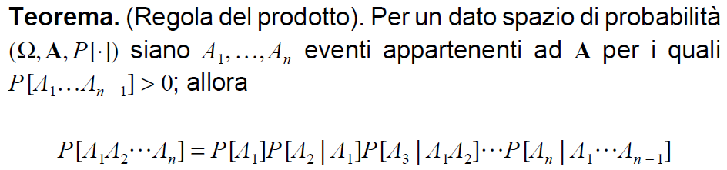
Pagina 40
Notes:
16

Slide 17
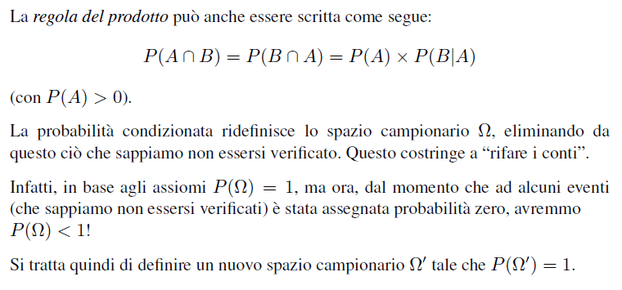
Pagina 41

Slide 18
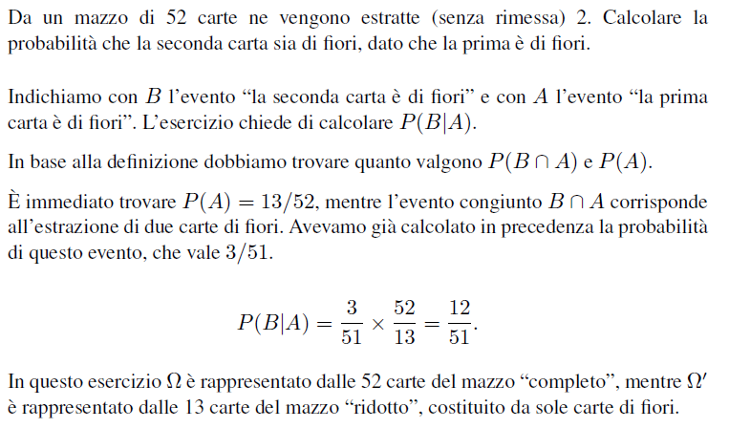
Per trattare probabilità condizionate possono essere utili i diagrammi ad albero
Il libro li spiega passo per passo

Slide 19
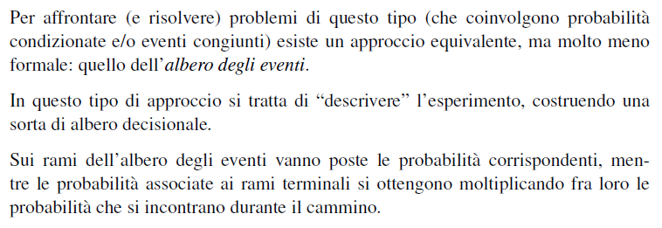
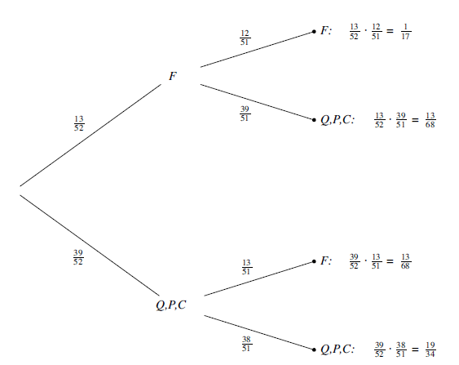
Fig.1.3

Slide 21
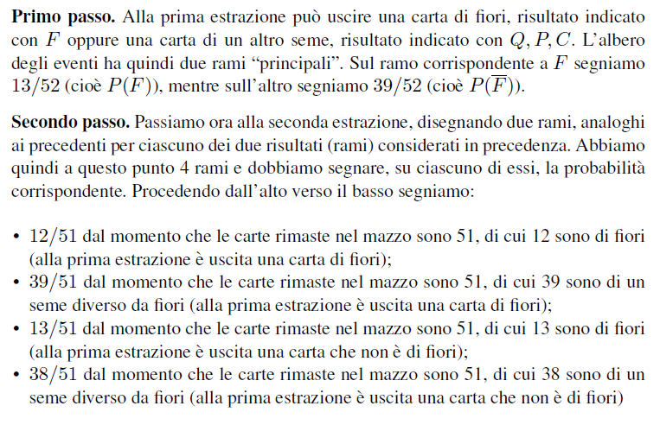
Il libro spiega passo per passo

Slide 22
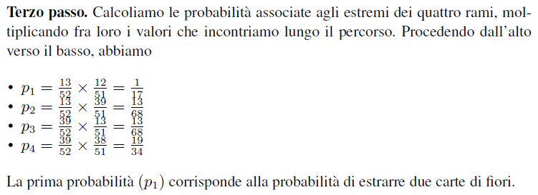

Slide 23
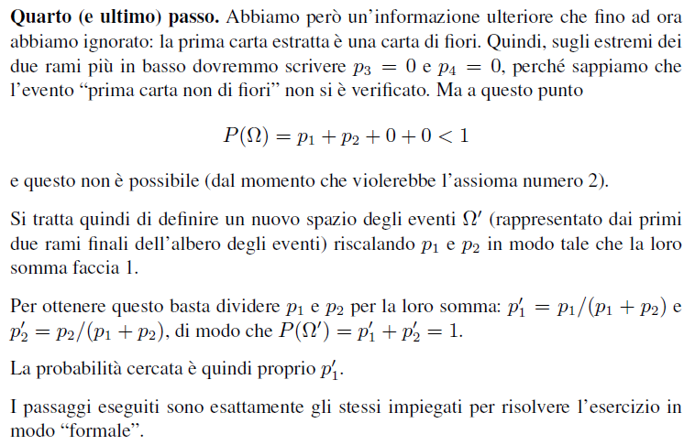

Slide 24
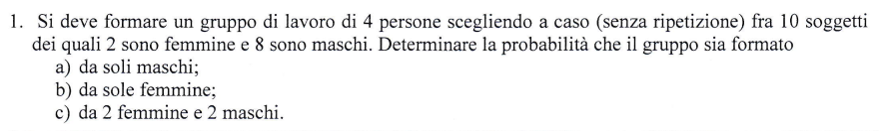
a) P(MMMM)

Slide 25


a) P(MMMM) =
$$\frac{8}{10}∙\frac{7}{9}∙\frac{6}{8}∙\frac{5}{7}=\frac{1}{3}$$
P(FFFF) =
$$\frac{2}{10}∙\frac{1}{9}∙\frac{0}{8}∙\frac{0}{7}=0$$

Slide 26









c) P(FFMM) =
$$\frac{2}{10}∙\frac{1}{9}∙\frac{8}{8}∙\frac{7}{7}=\frac{1}{45}$$
P(MMFF) =
$$\frac{1}{45}$$
P(MFMF) =
$$\frac{1}{45}$$
P(FMMF) =
Quindi: P(2Fe2M) =
$$\frac{6}{45}=\frac{2}{15}$$
$$\frac{1}{45}$$
P(FMFM) =
$$\frac{1}{45}$$
Permutazioni con ripetizione =
$$\frac{4!}{2!2!}=6$$
P(MFFM) =
$$\frac{1}{45}$$

Slide 27
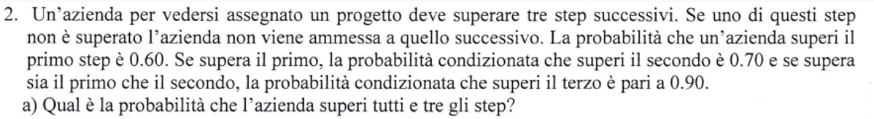
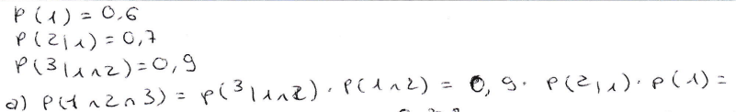


Slide 28
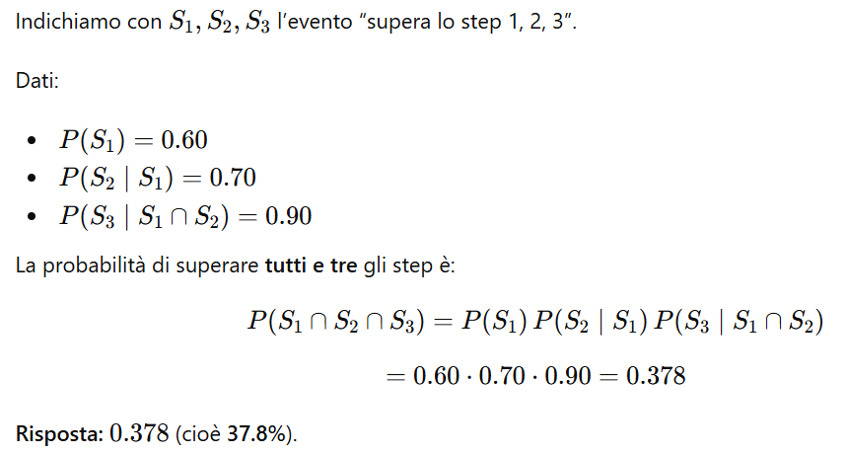

Slide 29
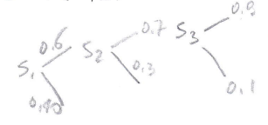

Slide 30
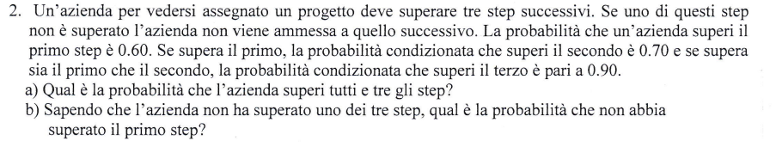
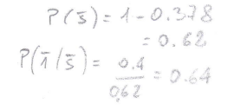

Slide 31
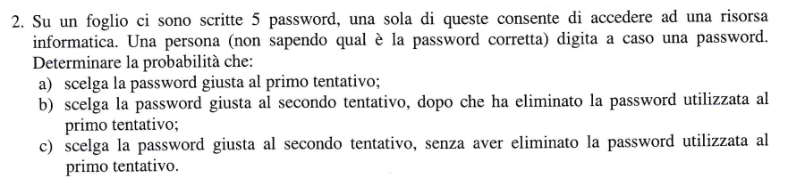

Slide 32
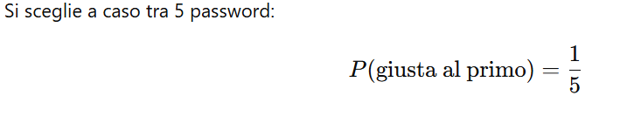

Slide 33
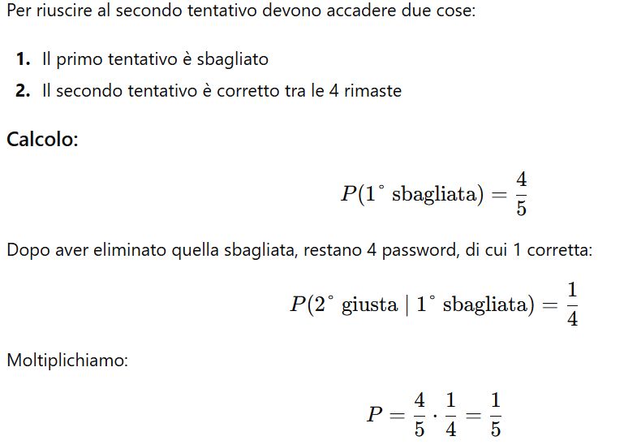

Slide 34
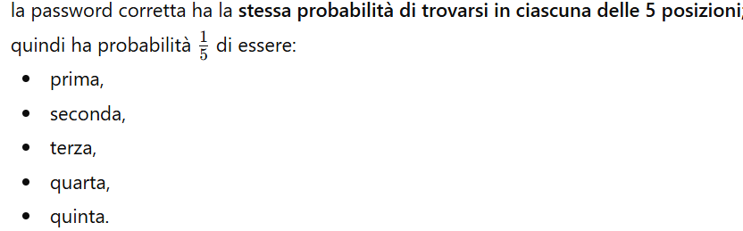

Slide 35
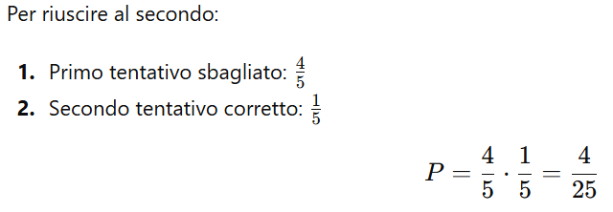

Slide 36
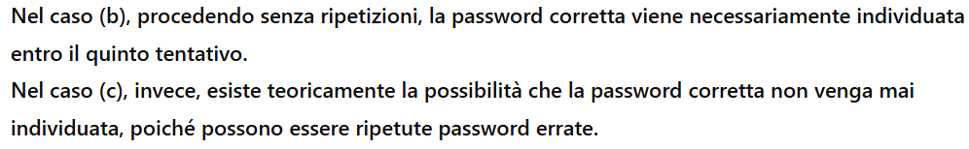

Slide 37
INDIPENDENZA

Slide 38
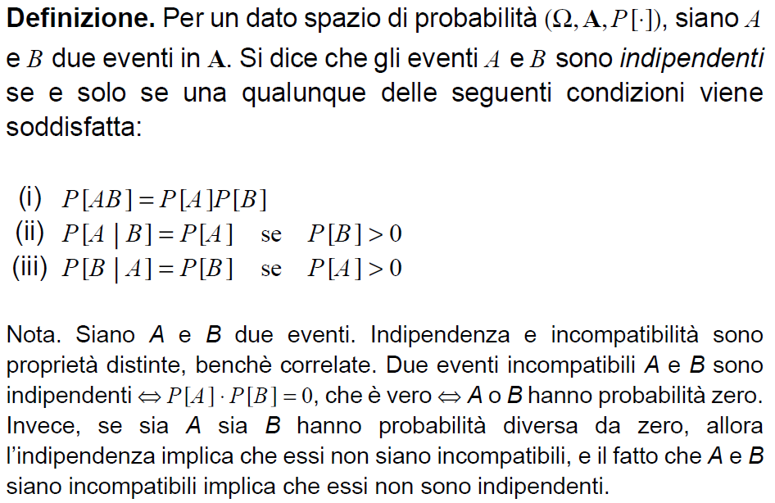

Slide 39
Notes:
39

Slide 40
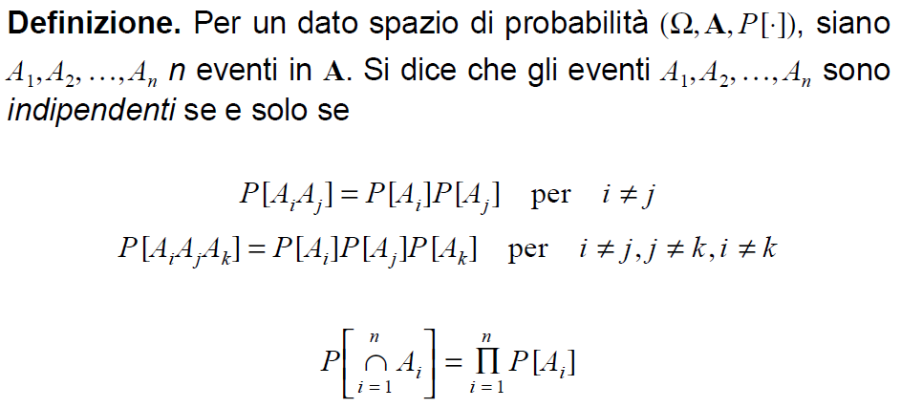

Slide 41
Si lancia una moneta 7 volte.
Su quale di queste sequenze scommettete?
T T T T C C C
C T T C T C C
C C C C C C C

Slide 42
Si lancia una moneta 7 volte.
Su quale di queste sequenze scommettete?
T T T T C C C
C T T C T C C
C C C C C C C
Il calcolo delle probabilità ci dice che qualunque sequenza di sette lanci ha la stessa probabilità.

Slide 43
Un dado ha quattro facce verdi e due rosse.
Su quale di queste sequenze scommettete?
R V R R R
V R V R R R
V R R R R R

Slide 44
Un dado ha quattro facce verdi e due rosse.
Su quale di queste sequenze scommettete?
R V R R R
V R V R R R
V R R R R R
Le preferenze usualmente espresse sono nell’ordine: 2) 1) 3) Le sequenze sono sbilanciate sul rosso! La sequenza 2) dà l’impressione di essere più bilanciata e quindi più probabile.

Slide 45
2/3
1) R V R R R
1/3
1/3
2/3
1/3
2/3
1/3
2/3
1/3
2/3

Slide 46
2) V R V R R R
2/3
1/3
2/3
1/3
1/3
1/3

Slide 47
2/3
3) V R R R R R
1/3
1/3
1/3
1/3
1/3

Slide 48
1) R V R R R 2) V R V R R R 3) V R R R R R
Pagina 45: non è necessario eseguire i calcoli, basta accorgersi che le sequenze
2 e 3 contengono la sequenza 1

Slide 49
FINE

Slide 50
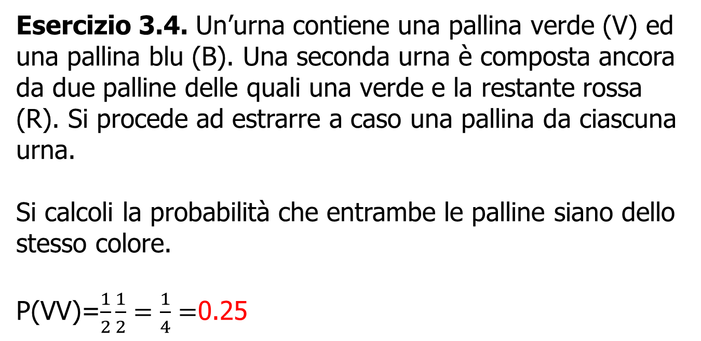
Esercizio 3.4. Un’urna contiene una pallina verde (V) ed una pallina blu (B). Una seconda urna è composta ancora da due palline delle quali una verde e la restante rossa (R). Si procede ad estrarre a caso una pallina da ciascuna urna.
Si calcoli la probabilità che entrambe le palline siano dello stesso colore.
P(VV)=$\frac{1}{2}\frac{1}{2}=\frac{1}{4}=$0.25

Slide 51
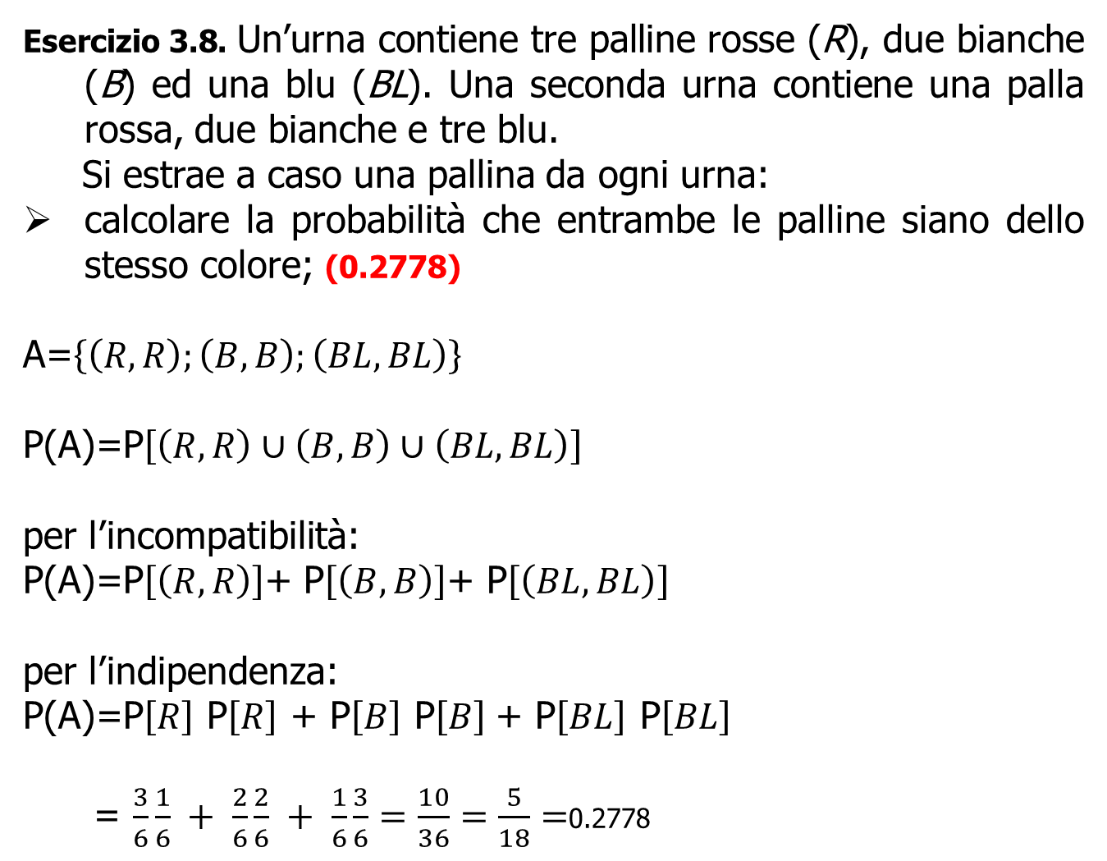
Esercizio 3.8. Un’urna contiene tre palline rosse (R), due bianche (B) ed una blu (BL). Una seconda urna contiene una palla rossa, due bianche e tre blu.
Si estrae a caso una pallina da ogni urna:
calcolare la probabilità che entrambe le palline siano dello stesso colore; (0.2778)
A=$\left\{\left(R,R\right);\left(B,B\right);\left(BL,BL\right)\right\}$
P(A)=P$\left[\left(R,R\right)∪\left(B,B\right)∪\left(BL,BL\right)\right]$
per l’incompatibilità:
P(A)=P$\left[\left(R,R\right)\right]$+ P$\left[\left(B,B\right)\right]$+ P$\left[\left(BL,BL\right)\right]$
per l’indipendenza:
P(A)=P$\left[R\right]$ P$\left[R\right]$ + P$\left[B\right]$ P$\left[B\right]$+ P$\left[BL\right]$ P$\left[BL\right]$
= $\frac{3}{6}\frac{1}{6} + \frac{2}{6}\frac{2}{6} + \frac{1}{6}\frac{3}{6}=\frac{10}{36}=\frac{5}{18}=$0.2778

Slide 52
Esercizio 3.8. Un’urna contiene tre palline rosse (R), due bianche (B) ed una blu (BL). Una seconda urna contiene una palla rossa, due bianche e tre blu. la probabilità di estrarre due palline rosse è maggiore di quella di estrarre due palline bianche? (3/36 vs 4/36)

Slide 53
Un’urna contiene tre palline rosse (R), due bianche (B) ed una blu (BL). Una seconda urna contiene una palla rossa, due bianche e tre blu.
Si mescolano assieme in una stessa urna tutte le palline e quindi si procede ad estrarre un campione di tre palline. Calcolare la probabilità che siano rappresentati tutti e tre i colori se l’estrazione avviene
i) con reimmissione; (0.222)
ii) senza reimmissione. (0.291)

Slide 54
con reimmissione
senza reimmissione

Slide 55
Nel caso (i), cioè quando la pallina estratta viene rimessa nell’urna, possiamo osservare che qualsiasi sequenza ha sempre la stessa probabilità
In questo caso possiamo (anche) calcolare la probabilità cercata impiegando la definizione “classica” di probabilità come rapporto fra i casi favorevoli e i casi possibili

Slide 56
Esercizio 3.15. Si lancia per tre volte una moneta non truccata. Calcolare la probabilità
di ottenere tre volte testa;
di non ottenere tre volte testa;
di ottenere almeno una volte croce;
di ottenere almeno una volta testa.

Slide 57
Esercizio 3.15. Si lancia per tre volte una moneta non truccata. Calcolare la probabilità
di ottenere tre volte testa; (0.125)
di non ottenere tre volte testa; (0.875)
di ottenere almeno una volte croce; (0.875)
di ottenere almeno una volta testa. (0.875)

Slide 58
Un’urna contiene 10 palline di cui 7 nere. Si prendono (con rimessa) 4 palline dall'urna.
Calcolare la probabilità di estrarre almeno una pallina nera. (0.9919)

Slide 59
Un’urna contiene 10 palline di cui 7 nere. Si prendono (con rimessa) 4 palline dall'urna.
Calcolare la probabilità di estrarre almeno una pallina nera.
> 3^4
[1] 81
> 10^4
[1] 10000
> 81/10000
[1] 0.0081
> 1-0.0081
[1] 0.9919

Slide 60
Esercizio 3.26. Una catena di concessionarie di automobili valuta le performance delle automobili durante i loro primi 90 giorni di vita. Le automobili sono classificate secondo la nazionalità della casa produttrice (italiana/non italiana) e in base al fatto che la macchina abbia richiesto o meno una riparazione nel periodo di garanzia. In base ai dati osservati, si valuta pari a 0.06 la probabilità che l’automobile richieda una riparazione nel periodo di garanzia, pari a 0.6 la probabilità che l’automobile sia prodotta in Italia e pari a 0.025 la probabilità che un’automobile richieda una riparazione nel periodo di garanzia e contemporaneamente sia stata prodotta in Italia.
Sapendo che un’automobile è stata prodotta in Italia, qual è la probabilità che richieda una riparazione nel periodo di garanzia?

Slide 61
Esercizio 3.26. Una catena di concessionarie di automobili valuta le performance delle automobili durante i loro primi 90 giorni di vita. Le automobili sono classificate secondo la nazionalità della casa produttrice (italiana/non italiana) e in base al fatto che la macchina abbia richiesto o meno una riparazione nel periodo di garanzia. In base ai dati osservati, si valuta pari a 0.06 la probabilità che l’automobile richieda una riparazione nel periodo di garanzia, pari a 0.6 la probabilità che l’automobile sia prodotta in Italia e pari a 0.025 la probabilità che un’automobile richieda una riparazione nel periodo di garanzia e contemporaneamente sia stata prodotta in Italia.
Sapendo che un’automobile non è stata prodotta in Italia, qual è la probabilità che non richieda una riparazione nel periodo di garanzia?

Slide 62
Esercizio 3.26. Una catena di concessionarie di automobili valuta le performance delle automobili durante i loro primi 90 giorni di vita. Le automobili sono classificate secondo la nazionalità della casa produttrice (italiana/non italiana) e in base al fatto che la macchina abbia richiesto o meno una riparazione nel periodo di garanzia. In base ai dati osservati, si valuta pari a 0.06 la probabilità che l’automobile richieda una riparazione nel periodo di garanzia, pari a 0.6 la probabilità che l’automobile sia prodotta in Italia e pari a 0.025 la probabilità che un’automobile richieda una riparazione nel periodo di garanzia e contemporaneamente sia stata prodotta in Italia.
La somma delle probabilità calcolate ai punti i) e ii) deve essere pari a 1? Perché?

Slide 63
Esercizio 3.26. Una catena di concessionarie di automobili valuta le performance delle automobili durante i loro primi 90 giorni di vita. Le automobili sono classificate secondo la nazionalità della casa produttrice (italiana/non italiana) e in base al fatto che la macchina abbia richiesto o meno una riparazione nel periodo di garanzia. In base ai dati osservati, si valuta pari a 0.06 la probabilità che l’automobile richieda una riparazione nel periodo di garanzia, pari a 0.6 la probabilità che l’automobile sia prodotta in Italia e pari a 0.025 la probabilità che un’automobile richieda una riparazione nel periodo di garanzia e contemporaneamente sia stata prodotta in Italia.
Gli eventi “automobile che richiede una riparazione nel periodo di garanzia” e “automobile prodotta in Italia” sono indipendenti?

Slide 65
PROBABILITÀ “TOTALE” Altra presentazione

Slide 66
Pag. 48
Notes:
66

Slide 67
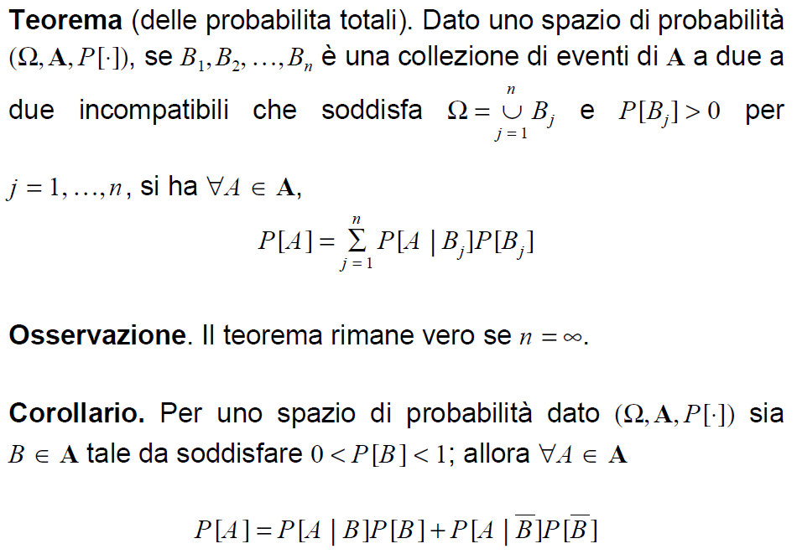

Slide 68
Si lancia una moneta truccata: P(T)=2/3 e P(C)=1/3. Se esce T viene scelto a caso un numero tra 1 e 9; se esce C viene scelto a caso un numero tra 1 e 5. Si determini la probabilità che venga scelto un numero pari.
Notes:
68

Slide 69
Si lancia una moneta truccata: P(T)=2/3 e P(C)=1/3. Se esce T viene scelto a caso un numero tra 1 e 9; se esce C viene scelto a caso un numero tra 1 e 5. Si determini la probabilità che venga scelto un numero pari.
Diagrammi ad albero
Notes:
69

Slide 71
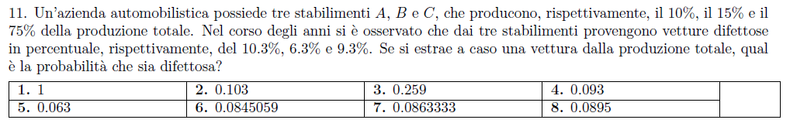

Slide 72
